Slide 1
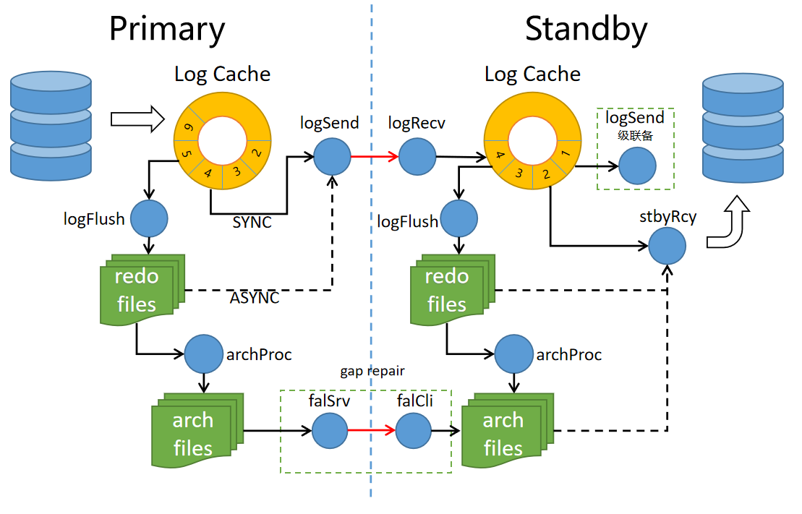
主备复制原理
Log Cache
redo缓存区，redo先写到缓存区，然后写入redo文件。SYNC模式的logSend和备机回放会优先从缓存区读redo，以提高读性能。缓存区满时会淘汰旧的redo
日志发送
logSend线程会将redo发送到备机。ASYNC模式下，是从redo文件读；SYNC模式下，是从Log Cache读
日志接收
logRecv线程接收redo，写到redo文件，然后回应ack
归档
因为redo文件是循环复用的，archProc线程会将redo文件备份为归档文件
日志回放
备机stbyRcy线程将接收到的redo回放，来恢复数据页面。如果stbyRcy发现需要的redo和归档都不存在，就会启动FAL(fetch archive log)线程，从主机获取对应redo的归档文件
主备复制
Notes:
log cache: 缓存区是循环buffer，填满时会淘汰旧redo来释放空间
sync发送：如果发送速度慢，导致Log Cache淘汰了需要的redo，会临时变为ASYNC模式，待发送同步后恢复为SYNC模式
stbyRcy：备机回放优先从logCache读日志，如果找不到，会从redo读取，再找不到，会从归档日志读取。都找不到的话，会启动FAL从主机获取归档

Slide 2

主备切换
Switchover
在主备实例均正常的情况下，零数据丢失的完成主机和备机的角色互换。主要应用于有计划的停服、滚动升级等场景。
Failover
备机在网络断开状态（主机异常，或主备网络异常）下，可以将备机升为主机，继续对外提供服务。这种操作可能会造成数据丢失，原来的旧主机，需要手动降备。这种场景应用于故障接管场景，尽可能减少服务中断时间。
主备切换

Slide 3
主备切换
主机
备机
主机
备机
X
执行ALTER DATABASE FAILOVER
执行ALTER DATABASE SWITCHOVER
主机故障
检测switchover条件
检测failover条件
向主机发送降备请求
停止所有事务会话
并禁止新的事务
回放REDO
等待备机同步所有REDO
回放REDO
重置REDO时间线
主机降备，并通知备机升主
升主
备机
升主
主机
主机
Switchover执行条件
在备机执行
主机和备机网络连接正常
主机和备机处于OPEN状态
Failover执行条件
在备机执行
主机和备机网络断开
备机处于OPEN状态
因为主机发生了故障，failover时，备机的REDO可能没有完全与主机同步，从而丢失数据。
所以failover后重置REDO时间线，以便区别旧主机和新主机REDO
主备切换
Notes:
switchover: 一定要主机先变成备机，然后再将备机升主，否则，可能出现双主的情况（异常场景下，只允许无主机，不能出现双主机）
failover：failover后，原主机要手动转换为备机，一般情况下，如果原主机的某些redo没传到原备机，会导致新备机无法同步新主机，需要重新build

